Slide 1
Gesetzliche Grundlagen
IT-Sicherheit (Datensicherheit und Datenschutz)

Slide 2
Lernfeld 4
Inhalt
Die Schüler sollen in der Lage sein eine
Schutzbedarfsanalyse
im eigenen Arbeitsbereich durchzuführen
➔ Datenschutz und Datensicherheit
Notes:
SchutzSchutzbedarfsfeststellung

Slide 3
Erste Schritte einer Schutzbedarfsanalyse
Risiken und Gefährdungen
Sicherheitskonzept (Dokumentierte Struktur und Prozesse)
Schutzbedarfsfeststellung
Technische und organisatorische Maßnahmen (TOM) auswählen
Schritte einer Schutzbedarfsfeststellung
Notes:
Was ist der Unterschied zwischen Schutzbedarfsfeststellung und Schutzbedarfsanalyse? → S.429 (Schutzbedarfsfeststellung ist ein Teilergebnis einer Schutzbedarfsanalyse und sich bezieht sich auf identifizierte Risikofaktoren)

Slide 4
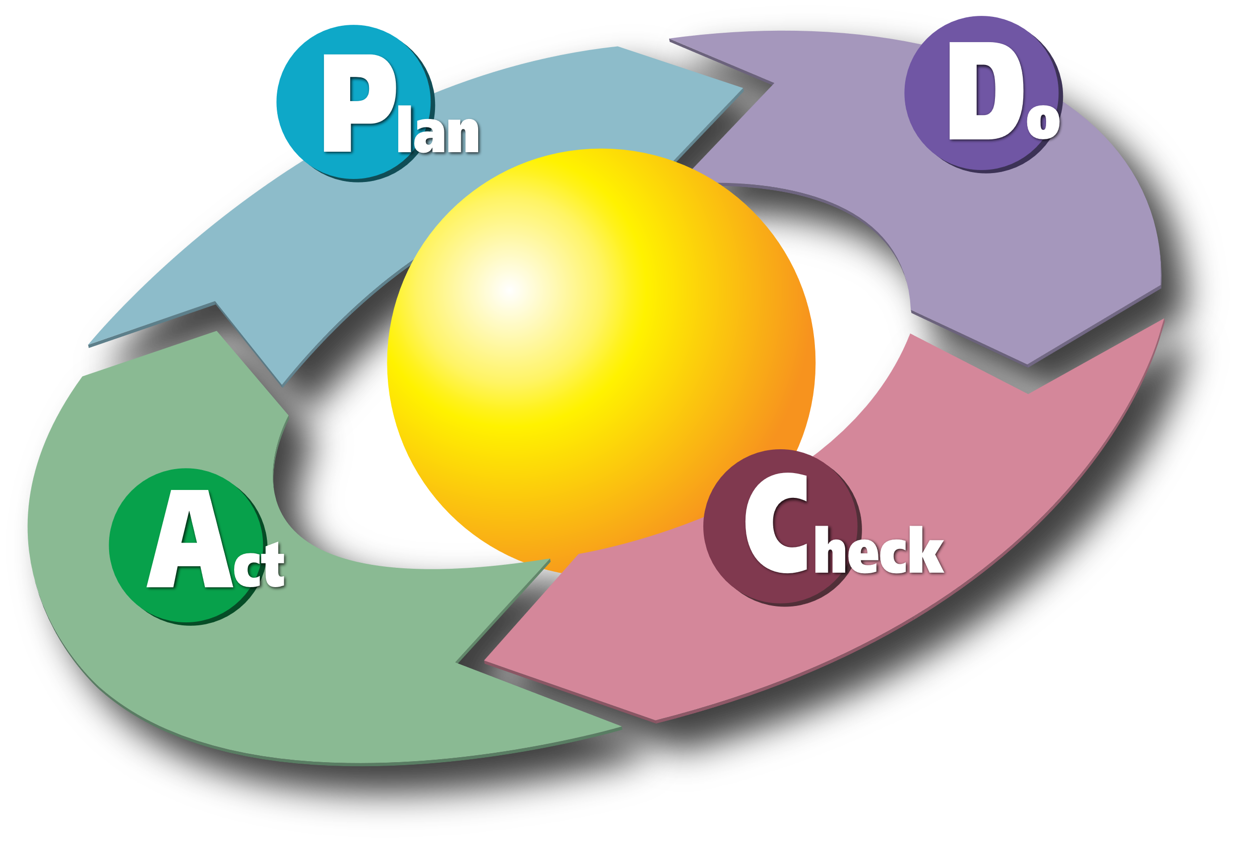
Deming-Zyklus PDCA
nicht Einführung und Umsetzung auf breiter Front, sondern
Ausprobieren
Testen
praktische Optimieren des Konzeptes
Kontinuierliche Anpassung der Maßnahmen
PDCA
Einführung/Umsetzung von neuer allgemeiner Vorgabe auf breiter Front
Wird regelmäßig auf Einhaltung überprüft

Slide 5
Rechtsgrundlagen
Gesetze
Datenschutzgrundverordnung (EU-DSGVO)
Schutz der personenbezogenen Daten durch Unternehmen
IT Sicherheitsgesetz (IT –SIG)
Rechtlicher Rahmen für Datensicherheit und Infrastruktur
BSI Gesetz (BSIG)
Grundlage für die Aufsichtsbehörde BSI (Bundesamt für Sicherheit in der Informationstechnik)
BSI erstellt Grundschutzkompendium
BSI zertifiziert die IT-Sicherheit

Slide 6
Aufgaben zum Erarbeiten der Gesetzesgrundlagen mit Hilfe des Schulbuchs S. 395ff.
Moodle Übung 4_1.1
Moodle Übung 4_1.2
(entspricht SB S.399 1+2)

